Slide 1
7강 SQL CRUD

Slide 2
SQL CRUD
CRUD
1) Create : 새로 생성 (INSERT)
2) Read : 조회 (SELECT)
3) Update : 수정 (UPDATE)
4) Delete : 삭제 (DELETE)

Slide 3
SQL CRUD
1) Create : 새로 생성 (INSERT)
- 테이블에 새로운 행(튜플)을 생성 하는 명령어
기본유형
Insert into 테이블명(컬럼명1, …) values(값1, …);
Insert into 테이블명(컬럼명1, …) values(값1, …), (값a1, …)….;
Insert into 테이블명(컬럼명1, …)
select 컬럼명1… from 테이블2 where 조건

Slide 4
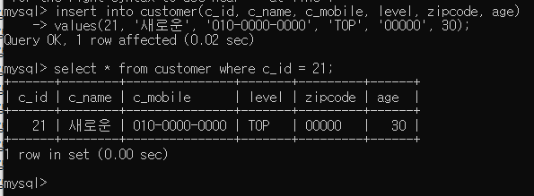
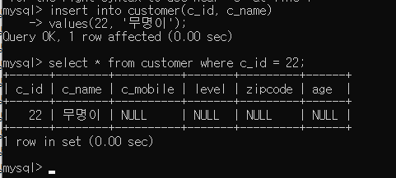
SQL CRUD
INSERT 예제 1
INSERT 예제 2

Slide 5
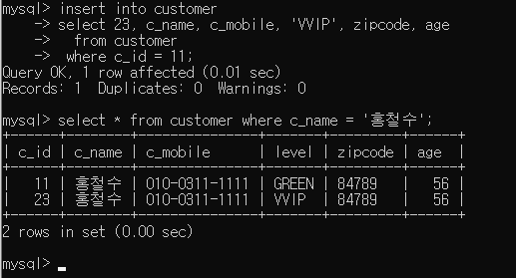
SQL CRUD
INSERT 예제 3
insert into customer
select 23, c_name, c_mobile, 'VVIP', zipcode, age
from customer
where c_id = 11;

Slide 6
SQL CRUD
실습 1. 고객관리대장 테이블에 새로운 고객 5명을 더 입력하고 출력하시오.
실습 2. 상품권관리대장에 당첨 정보 5건을 입력 후 출력 하시오.
실습 3. 고객관리대장에 c_id = 2 인 내용으로 c_id와 c_name을 바꾸어 새로운 고객을 생성 하시오

Slide 7
SQL CRUD
2) Read : 조회 (SELECT)
- 테이블에 저장된 내용을 조회하는 명령어
기본유형
Select 컬럼명 from 테이블명 where 조건
group by, order by, having을 사용 할 수 있음.

Slide 8
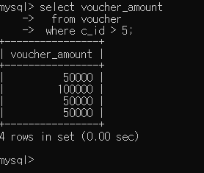
SQL CRUD
2) Read : 조회 (SELECT)
2.1) Select - 조건
고객 번호 6이상인 사람이 발급 받은 상품권의 금액 출력
select voucher_amount
from voucher
where c_id > 5;

Slide 9
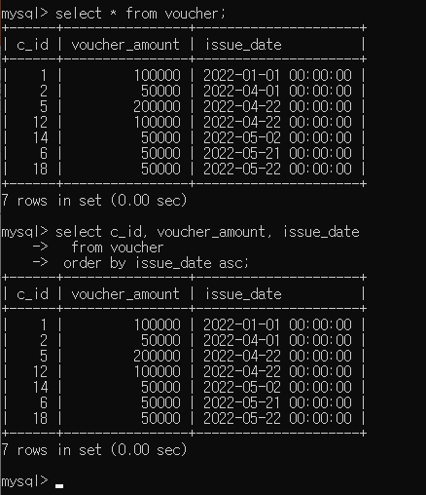
SQL CRUD
2) Read : 조회 (SELECT)
2.2) Select – 정렬
발급된 상품권의 일자 순서 별 출력
select voucher_amount
from voucher
order by issue_date;

Slide 10
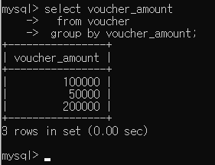
SQL CRUD
2) Read : 조회 (SELECT)
2.3) Select - group by
발급된 상품권의 종류 출력
select voucher_amount
from voucher
group by voucher_amount;

Slide 11
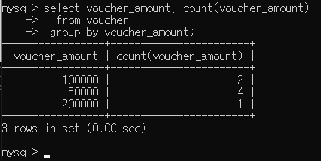
SQL CRUD
2) Read : 조회 (SELECT)
2.3) Select - group by , 그룹 함수
발급된 상품권의 종류별 건수 출력
select voucher_amount, count(voucher_amount)
from voucher
group by voucher_amount;

Slide 12
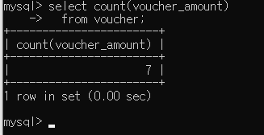
SQL CRUD
2) Read : 조회 (SELECT)
2.3) Select - group by , 그룹 함수
발급된 상품권의 전체 건수 출력
select count(voucher_amount)
from voucher;

Slide 13
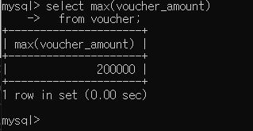
SQL CRUD
2) Read : 조회 (SELECT)
2.3) Select - group by , 그룹 함수
발급된 상품권 중 가장 높은 금액 출력
select max(voucher_amount)
from voucher;

Slide 14
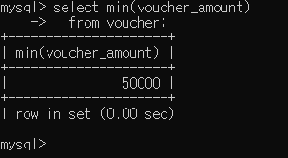
SQL CRUD
2) Read : 조회 (SELECT)
2.3) Select - group by , 그룹 함수
발급된 상품권 중 가장 낮은 금액 출력
select min(voucher_amount)
from voucher;

Slide 15
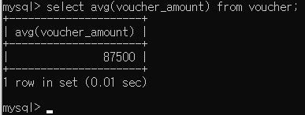
SQL CRUD
2) Read : 조회 (SELECT)
2.3) Select - group by , 그룹 함수
발급된 상품권의 평균 금액 출력
Select avg(voucher_amount)
from voucher;

Slide 16
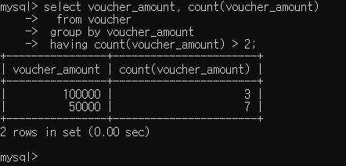
SQL CRUD
2) Read : 조회 (SELECT)
2.4) Select - having
발급된 상품권의 종류별 건수 중 3개 이상인 내용만 출력
select voucher_amount, count(voucher_amount)
from voucher
group by voucher_amount
having count(voucher_amount) > 2;

Slide 17
SQL CRUD
실습 4. 상품권발급대장 내용 중 가장 낮은 금액들의 총 합계를 출력 하시오.
실습 5. 상품권을 많이 받은 순서대로 출력하시오.(상품권의 개수만)
실습 6. 고객관리대장 중 고객등급의 종류를 출력 하시오.
실습 7. 고객관리대장 중 고객등급별 고객 수를 출력 하시오.
실습 8. 고객관리대장 중 같은 나이가 2명 이상인 나이를 출력 하시오.

Slide 18
SQL CRUD
3) Update : 수정 (UPDATE)
- 테이블에 저장된 내용을 변경 하는 명령어
기본유형
Update 테이블명 set 컬럼명1 = 값1, … where 조건;

Slide 19
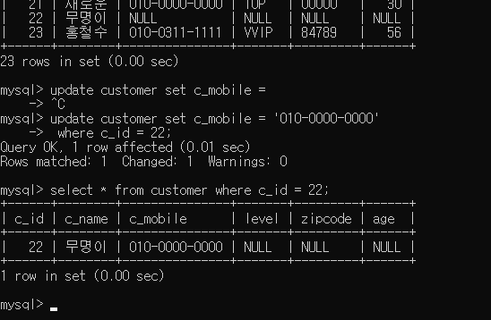
SQL CRUD
3) Update : 수정 (UPDATE)
update customer set c_mobile = '010-0000-0000'
where c_id = 22;
* 조건 없는 update 금지

Slide 20
SQL CRUD
실습 9. 고객관리대장의 c_id =22 의 level 을 GREEN으로 변경 하시오.
실습 10. 고객관리대장의 등급 중 BLACK를 WHITE로 변경 하시오.

Slide 21
SQL CRUD
4) Delete : 삭제 (DELETE)
- 테이블에 저장된 내용을 삭제 하는 명령어
기본유형
Delete from 테이블명 where 조건;

Slide 22
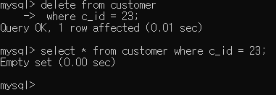
SQL CRUD
4) Delete : 삭제 (DELETE)
- delete from customer where c_id = 23;

Slide 23
SQL CRUD
실습 11. 고객관리대장의 ‘무명이‘를 삭제 하시오.
실습 12. 고객관리대장의 WHITE 등급을 모두 삭제 하시오.
실습 13. 상품권발급대장의 지급 금액을 변경 하시오
(200000 -> 300000)

Slide 24
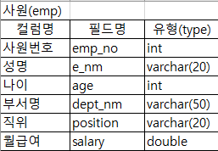
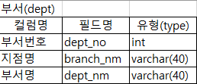
SQL CRUD
추가 실습 1. 사원, 부서 테이블을 만들고 3개의 부서, 10명의 직원을 입력 하시오.
추가 실습 2. 상품권발급 내용을 일자별로 합계, 평균, 건수를 출력 하시오.

